Slide 1
ImageClef 2013
Victor Serov

Slide 2
Obiettivi
Gli obiettivi del progetto:
Per ogni concetto produrre un set di immagini
Con sufficiente cardinalità
Buona Precisione
Sono stati usati i file:
data/WEBUPV/Images
data/feast_textual/webupv13_train_textual.scofeat
data/webupv13_devel_lists/devel_concepts.txt

Slide 3
Panoramica
Il progetto è stato suddiviso in 3 fasi :
Nella prima fase si inizializza il file dei concetti chiave e si esegue il preprocessing sull'intero file scofeat_np
Per ogni immagine si associa almeno un concetto con una ricerca di parole , se in base ai filtri l'immagine non viene associata si approfondisce con wordnet
Si crea un file preuscita in base ai risultati della fase precedente e si creano le varie cartelle.

Slide 4
Inizializzazione
- id : id dell'immagine
- key: file di parole con concetti chiave
- scofeat_np : file contenente le parole estratte dalle pagine web vicino a dove si trovano le immagini, ogni parola ha un peso
- concept : file processato, contiene i concetti e i lemmi associati stemmati
- scofeat : il file scofeat_np ma preprocessato
- scofeat_ns : il file scofeat preprocessato ma non
stemmato
- preuscita : file che ha per ogni id uno o più concept

Slide 5
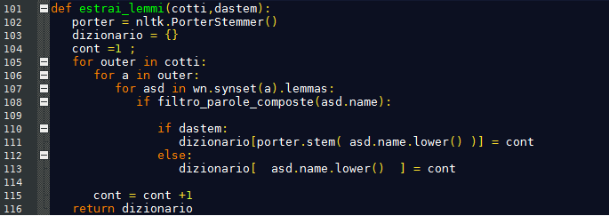
Prima Fase
Prese le key si estraggono i lemmi , si scartano quelli composti e si esegue uno stemming dopodiché si crea il concept.

Slide 6
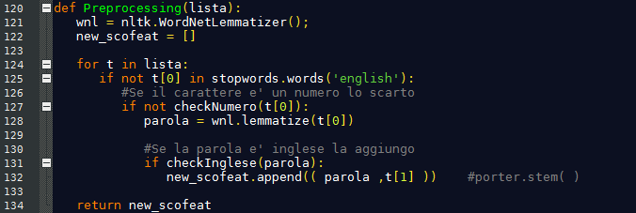
Prima Fase
Con il file scofeat_np si esegue un preprocessing, si eliminano i numeri, si esegue un primo stemming e si rimuovono le parole non inglesi.
Dopo questi primi passi il file scofeat_np viene ridotto del 36%

Slide 7

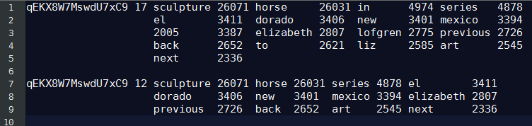
Prima Fase
Concept prima/dopo
Scofeat prima/dopo

Slide 8
Seconda Fase
Sfruttando i file concept e scofeat appena creati l'associazione dei concetti ad una immagine si divide in due parti.
Per ogni immagine:
- l'algoritmo ricerca nello scofeat i termini dei concept in base al peso passato come parametro. Se non viene trovata nessuna corrispondenza con i concept viene approfondita la ricerca nella parte “bassa” dei pesi

Slide 9
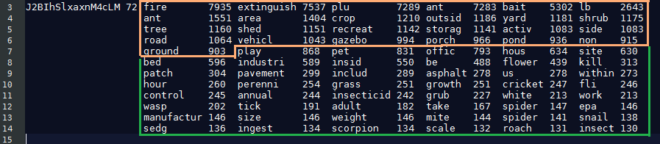
Seconda Fase
Esempio con peso > 900
prima vengono ricercati i concetti nella parte arancione chiaro se non vi sono corrispondenze si passa alla verde

Slide 10
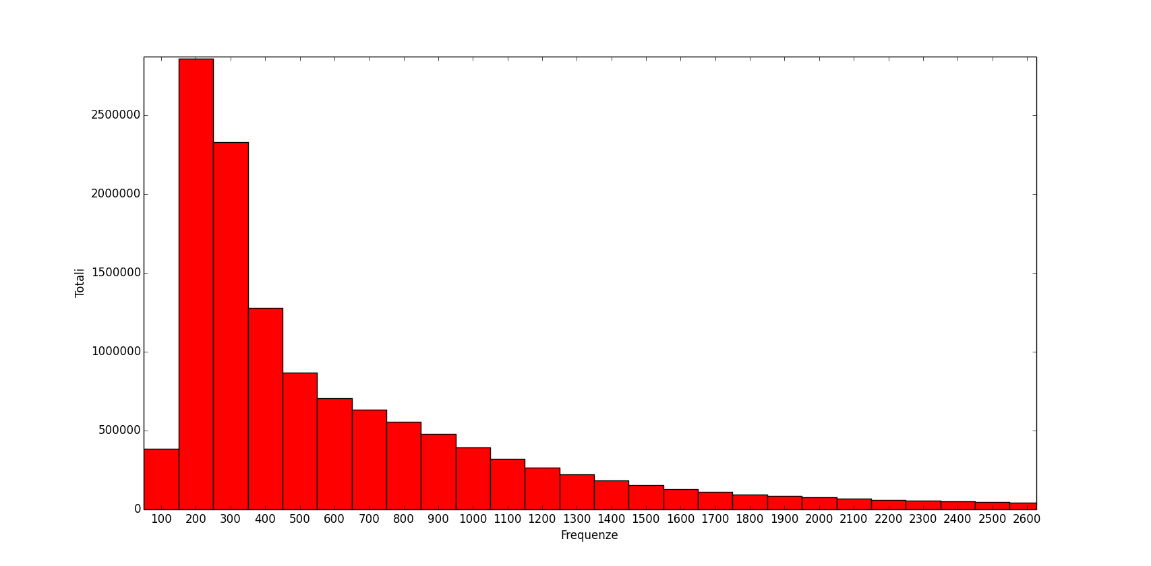

Slide 11
Seconda Fase
Se non vengono trovate corrispondenze in tutte e due le parti si approfondisce ancora di più la ricerca:
- si estrae la lista di termini non stemmati dal file scofeat_ns confrontando gli id , si filtra per peso e viene creata una lista da dare alla funzione:
in questa funzione soglia è un parametro [0,1] ed esprime il minimo valore per il quale si considera una parola “vicina” ad un concetto.

Slide 12
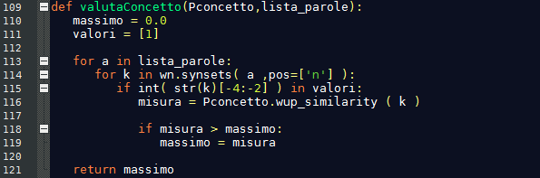
Seconda Fase
- per ogni concetto la funzione utilizza una funzione d'appoggio che consente di trovare il massimo livello di similarità tra un concetto e una lista di parole.

Slide 13
Seconda Fase
- se l'indice di similarità è maggiore di una soglia fissata viene aggiunto al set di concetti per l'immagine.
- viene mantenuto un indice massimo tra tutti i concetti per evitare che un'immagine rimanga senza un concetto.

Slide 14
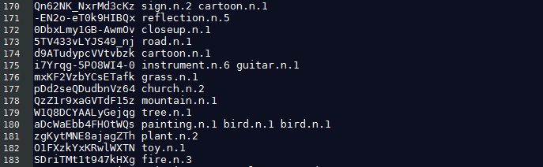
Terza Fase
Nella terza fase viene mantenuto un file (preuscita) nel quale vengono inseriti, i risultati della fase precedente con id e concetti associati.

Slide 15
Considerazioni
Lo stemming secondario ha permesso di ridurre ulteriormente il numero di immagini da passare alla funzione principale.
La funzione principale che si occupa di trovare il concetto più simile tra una lista di termini è stata semplificata per ridurre il costo computazionale di ricerca.
Un WSD sarebbe stato più corretto ma richiedeva mediamente 5 secondi per immagine quindi è stato eliminato.
L' algoritmo presentato si basa sul numero di concetti, cerca in tutti i modi di associare un concetto ad un immagine.
- più è grande il set, più aumenta la precisione
- con pochi concetti perde coerenza

Slide 16
Test
I test sono stati effettuati con:
- Preuscita_0_095.txt
- Preuscita_500_095.txt
- Preuscita_1000_095.txt
- Preuscita_0_500_095.txt
- Preuscita_2000_095.txt
concetti:
- snow.n.2
- cat.n.1
- underwater.a.1/underwater.a.2
- airplane.n.1

Slide 17
Test

Slide 18
Test

Slide 19
Conclusioni
Nella valutazione dell'algoritmo c'è anche da considerare il tempo di creazione del file preuscita .
Preuscita_0_095: 18000 ~
Preuscita_500_095: 9500 ~
Preuscita_1000_095: 5500 ~
Preuscita_0_500_095: 9900 ~
Preuscita_2000_095: 3350 ~ secondi
Il miglior compromesso tra velocità/risultati lo ha ottenuto il test da 1000.

